Slide 1



WATCH Movie
Explore um universo de entretenimento sem limites, quando e onde quiser. Sua próxima grande experiência está a apenas um clique de distância.

Slide 2

Algoritmo de Recomendação Inteligente, Conteúdo Adicional e Exclusivo, Acesso Multiplataforma, Opções de Download para Visualização Offline, Interface Intuitiva e Amigável.
o "Watch Movie" oferece a provedores de conteúdo a oportunidade de alcançar uma audiência global, enquanto oferece aos consumidores a oportunidade de acessar e desfrutar de entretenimento de maneira conveniente e personalizada.
Em resumo, a solução proposta pelo "Watch Movie" é a de fornecer uma plataforma abrangente e conveniente tanto para provedores de conteúdo quanto para consumidores, atendendo às necessidades de ambos os lados do mercado de streaming de vídeo.
Estou aqui para ajudar a destacar os pontos fortes e as características distintivas do "Watch Movie", a fim de fornecer uma visão abrangente sobre esse serviço de entretenimento digital.
atua no mercado de entretenimento digital e de mídia, onde a demanda por conteúdo sob demanda está em constante crescimento.

Slide 3
Problema 1:
Problemas de reprodução: Os usuários podem enfrentar problemas de buffering, atrasos na reprodução ou interrupções inesperadas ao assistir filmes ou programas de TV, o que pode resultar em uma experiência frustrante e insatisfatória.
Problema 2:
Segurança e privacidade: Questões relacionadas à segurança cibernética, proteção de dados e privacidade dos usuários podem surgir, especialmente se houver vazamentos de informações pessoais ou se a plataforma for alvo de atividades maliciosas, como pirataria.
Problema 3:
Experiência do usuário inconsistente: Diferenças na qualidade de imagem e áudio, problemas de interface e navegação confusa podem impactar negativamente a experiência do usuário, levando à insatisfação e desinteresse em continuar utilizando o aplicativo.

Slide 4
Solução 1:
Implementar uma rede de entrega de conteúdo (CDN) robusta para garantir uma distribuição eficiente do conteúdo, minimizando problemas de buffering e interrupções.
Solução 2:
Reforçar a segurança da plataforma por meio da criptografia ponta a ponta para proteger os dados do usuário.
Solução 3:
Realizar avaliações de usabilidade extensivas para identificar e corrigir áreas problemáticas na interface do aplicativo, garantindo que a navegação seja intuitiva e amigável para o usuário.

Slide 6
Tamanho do mercado

Slide 7
MVP
Cadastro e Login: Um sistema de cadastro simples que permita aos usuários criar uma conta e fazer login para acessar o aplicativo.
Pesquisa e Navegação de Conteúdo: Capacidade de pesquisar e navegar por uma seleção inicial de filmes, séries ou vídeos disponíveis para reprodução.
Reprodução de Vídeo: Funcionalidade básica de reprodução de vídeos para que os usuários possam assistir ao conteúdo selecionado.
Perfil do Usuário: Um perfil básico do usuário onde eles possam visualizar e editar suas informações pessoais, histórico de visualização e configurações de conta.
Favoritos: Opção para os usuários marcarem conteúdo como favorito para fácil acesso posterior.
Sistema de Feedback: Um meio para os usuários fornecerem feedback sobre a plataforma, como avaliações, comentários ou sugestões de conteúdo.

Slide 8
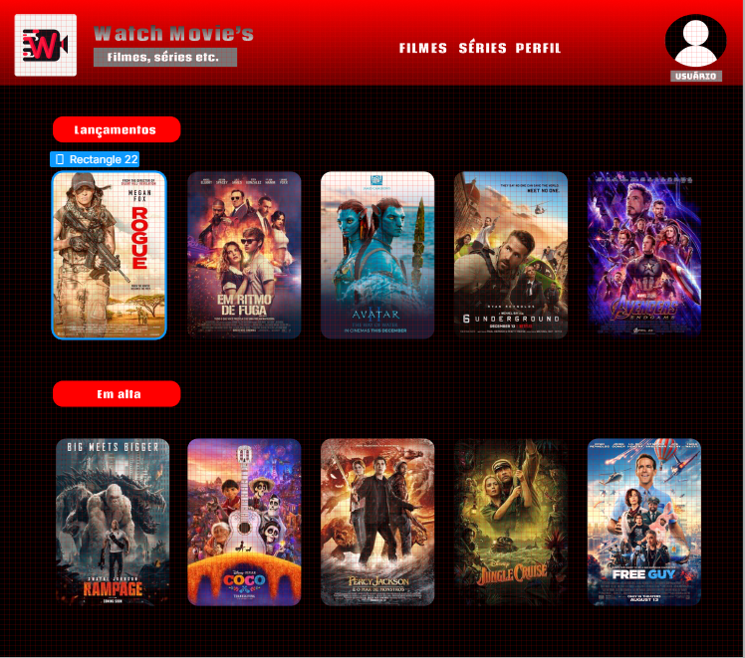
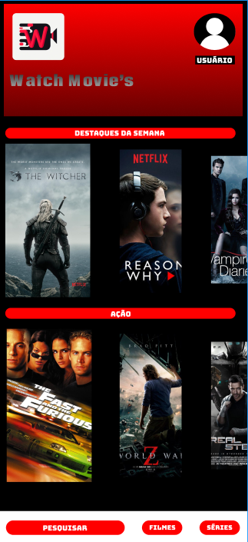
O produto
Desktop
Mobile

Slide 9


Vantagens competitivas
Desempenho
Rapidez
Aparência
Conteúdo
Minha Startup
Concorrente A
Concorrente B
Concorrente C

Slide 10
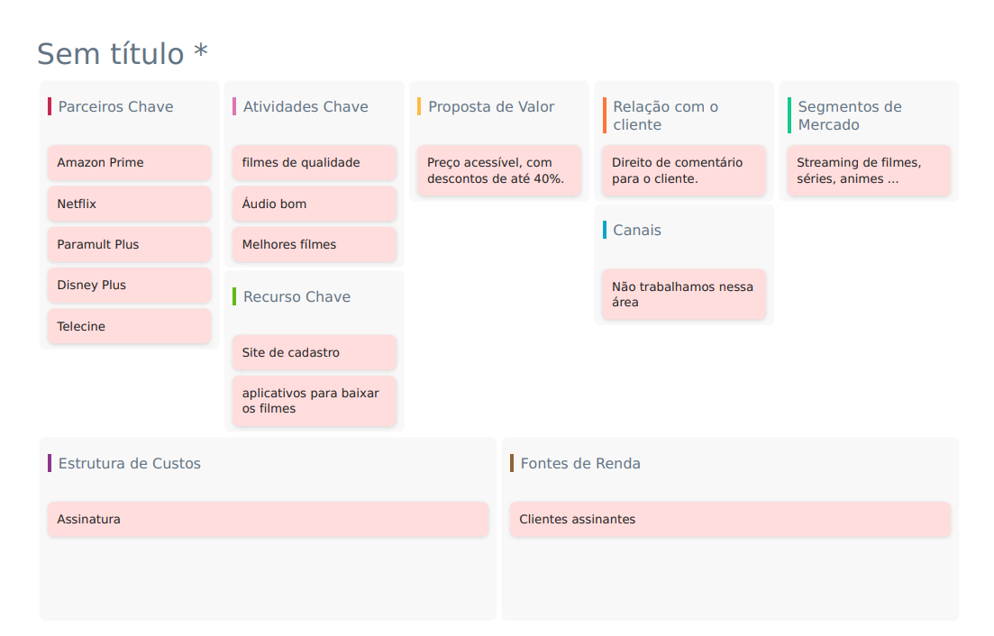
Canvas

Slide 11
Personas
Amante de Filmes Clássicos:
Nome: Sofia
Idade: 55
Descrição: Sofia adora filmes clássicos e é fã de diretores renomados. Ela prefere assistir a filmes mais antigos e é interessada em documentários sobre cinema.
Série Lover:
Nome: Lucas
Idade: 30
Descrição: Lucas é um entusiasta de séries de TV. Ele gosta de acompanhar as últimas séries, tanto as populares quanto as de nicho, e está sempre procurando por novas séries para mergulhar.

Slide 12
Financiamento
R$ 705 mil
R$ 130 mil Equipe Técnica
R$ 50 mil Conteúdo
R$ 75 mil Direitos e Licenciamento
R$ 100 mil Segurança
R$ 150 mil Infraestrutura de Servidores
R$ 200 mil Financiamento

Slide 13

Time
Carlos Cesar
-
Carlos, 23 anos. Ex programador, ele busca criar uma plataforma de streaming inovadora.
Erick Cardozo
-
Erick, 25 anos. Com vasta experiência em tecnologia e um entendimento aguçado das tendências de consumo de mídia,
Carla Diaz
-
Mais de 10 anos de experiência na área de streaming

Slide 14
Pitch Elevator
Watch Movie é um aplicativo de streaming revolucionário que combina o melhor do entretenimento cinematográfico com recursos inovadores. Com uma vasta biblioteca de filmes, séries e documentários de alta qualidade, oferece aos usuários a possibilidade de assistir conteúdos sob demanda de maneira conveniente e personalizada. Além disso, o Watch Movie introduz um algoritmo de recomendação inteligente que se adapta aos gostos e preferências do usuário, fornecendo sugestões de conteúdo altamente relevantes. A plataforma também se destaca por sua capacidade de integrar informações sobre bastidores, trailers exclusivos e conteúdo adicional relacionado, proporcionando uma experiência mais imersiva e enriquecedora. Com suporte para múltiplos dispositivos e opções de download para visualização offline, o Watch Movie se posiciona como a nova referência em entretenimento sob demanda.

Slide 15
Obrigado por acessar nosso projeto. Até!!
Email:
caarloscesar1@gmail.com

